Slide 1
Universidade Federal da Bahia
IME – PGCOMP
MATE06 - TÓPICOS EM COMPUTAÇÃO VISUAL I
Seminário
Professor: Antônio L. Apolinário Jr.
Aluno: Fernando Ferraz Ribeiro

Slide 2
Conceitos:
Tessellation
Bezier
Spline
Nurbs

Slide 3
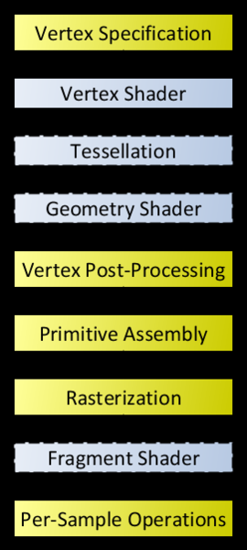
Tessellation
Tessellation é a etapa do processamento dos vértices do pipeline gráfico Opengl que transforma primitivas do modelo em primitivas menores.
https://www.khronos.org/opengl/wiki/File:RenderingPipeline.png

Slide 4
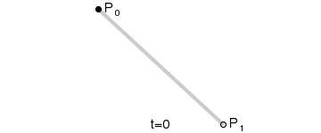
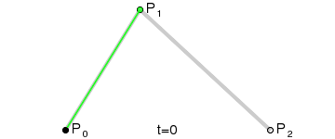
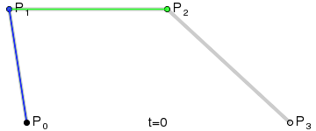
Bezier
https://pt.wikipedia.org/w/index.php?title=Especial:Entrar&returnto=Curva+de+B%C3%A9zier

Slide 5
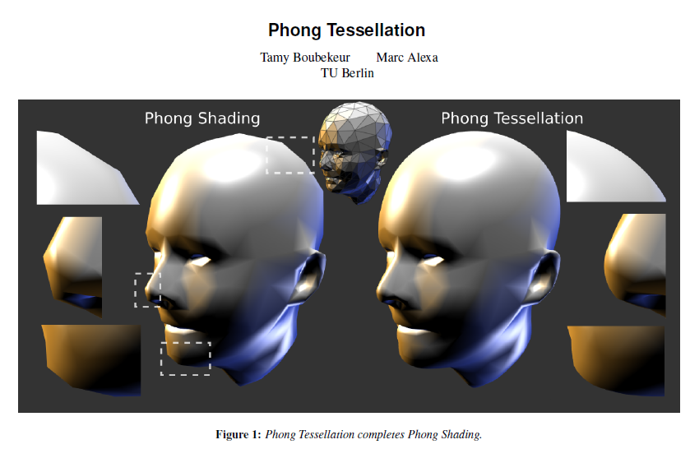
ARTIGO 1:

Slide 6
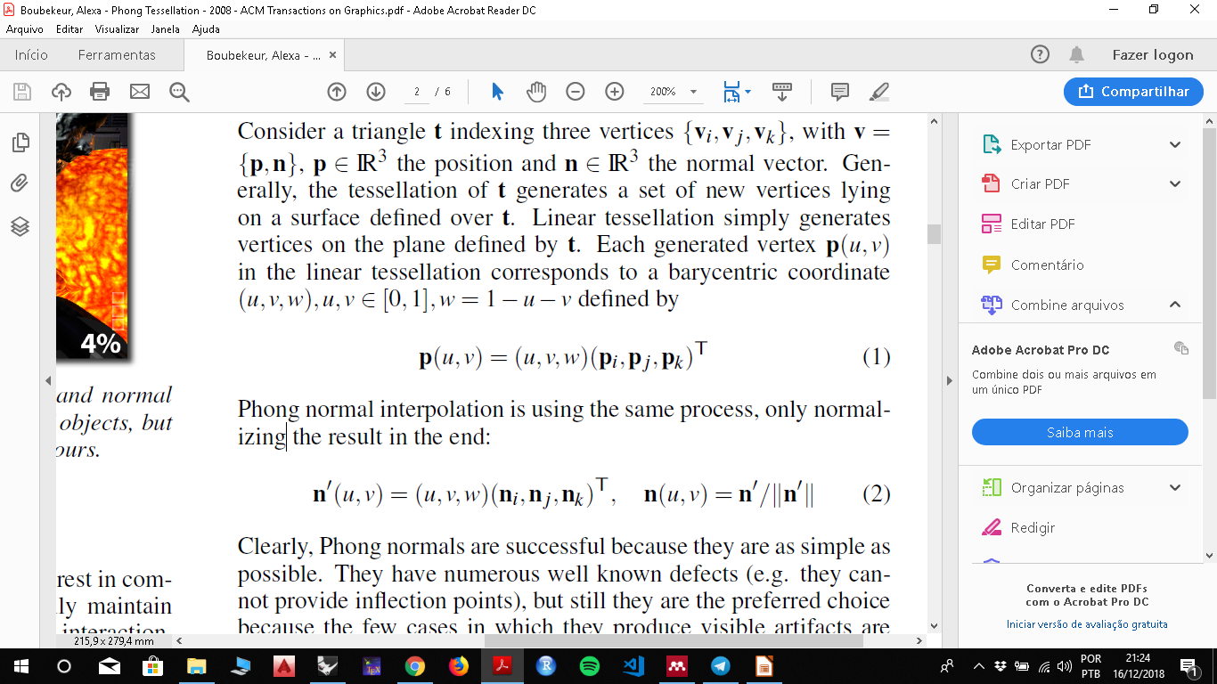
Gouraud - Phong
Gouraud
Phong

Slide 7
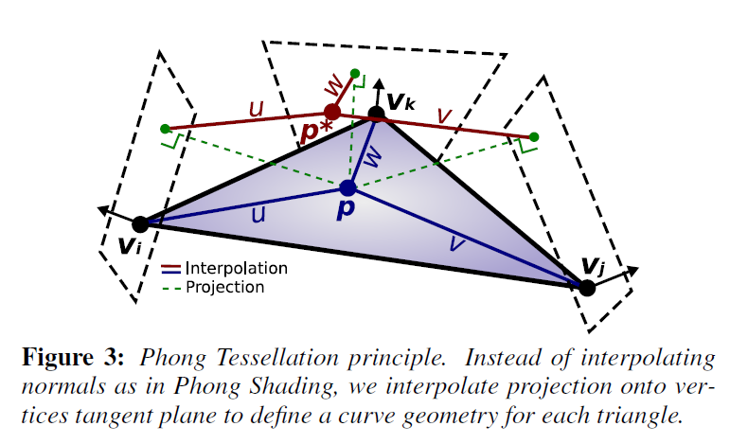
Phong Tessellation
1. Calcular a interpolação linear.
2. Projetar o ponto interpolado nos 3 planos tangentes a cada vértice que contenham as normais dos vértices.
3. Calcular a interpolação linear em relação ao triângulo gerado pelos pontos projetados.

Slide 8
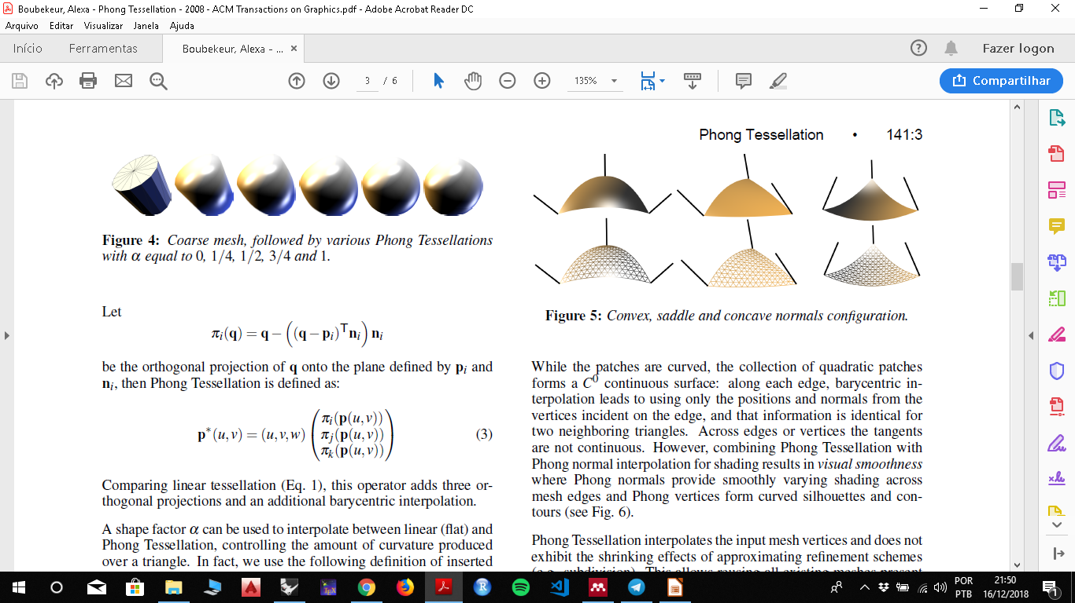
Phong Tessellation

Slide 9
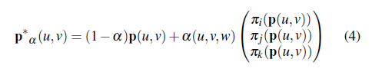
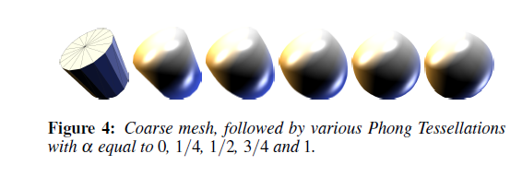
Fator Alfa

Slide 10
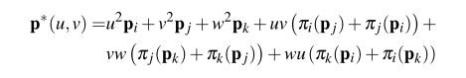
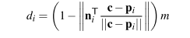
Propriedades
Refinamento Adaptativo

Slide 11
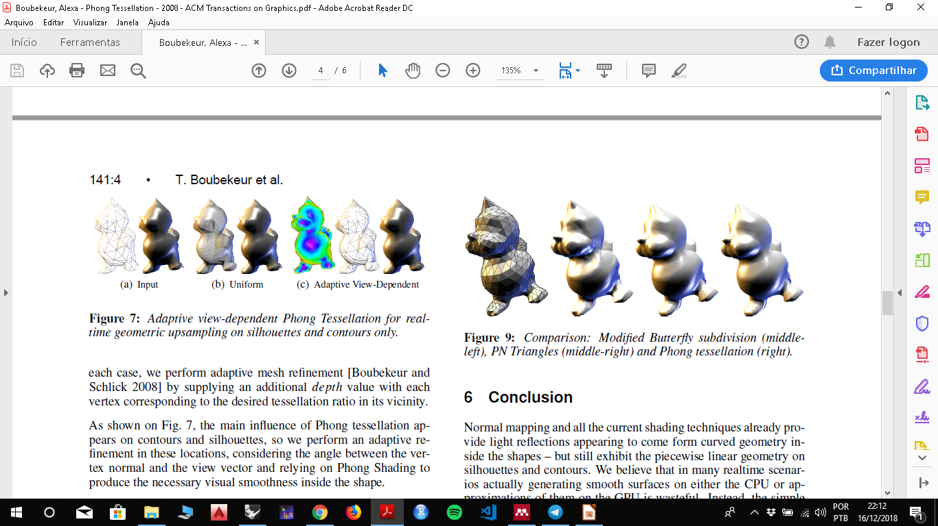
Comparações

Slide 12
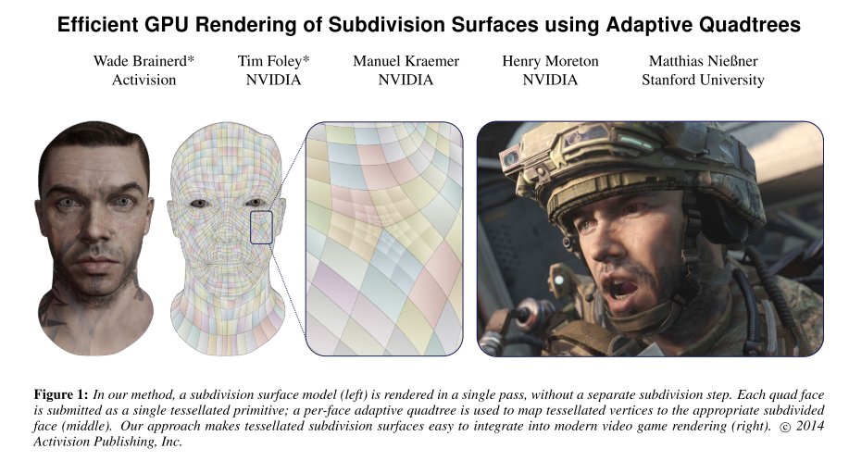
ARTIGO 2:

Slide 13
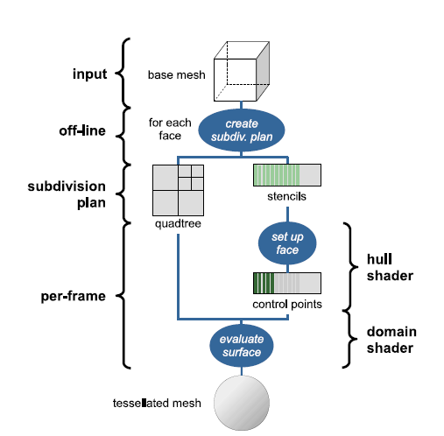
Visão Geral

Slide 14
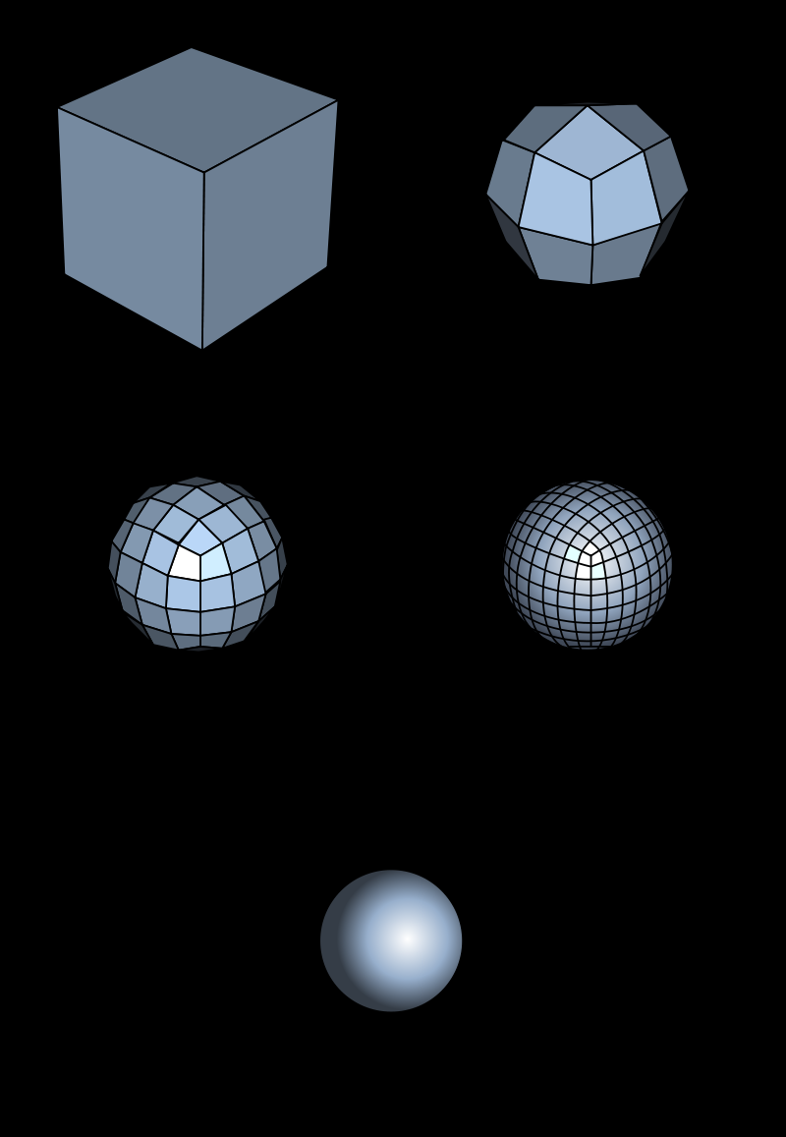
Entrada de dados
Catmull-Clark base mesh
  Topologia
  Tags de características
  Vértices
Atualizações dinâmicas de topologia
https://en.wikipedia.org/wiki/Catmull%E2%80%93Clark_subdivision_surface#/media/File:Catmull-Clark_subdivision_of_a_cube.svg

Slide 15
Plano de Subdivisão
Uma estrutura de dados que representa uma hierarquia de subdivisões para uma face até um nível de detalhe máximo definido.
  Uma quadtree das subdivisões hierárquicas de cada face
  Uma lista ordenada de Stencils.
    Cada Stencil representa uma soma balanceada dos vértices das faces na vizinhança “1-ring” do vértice

Slide 16
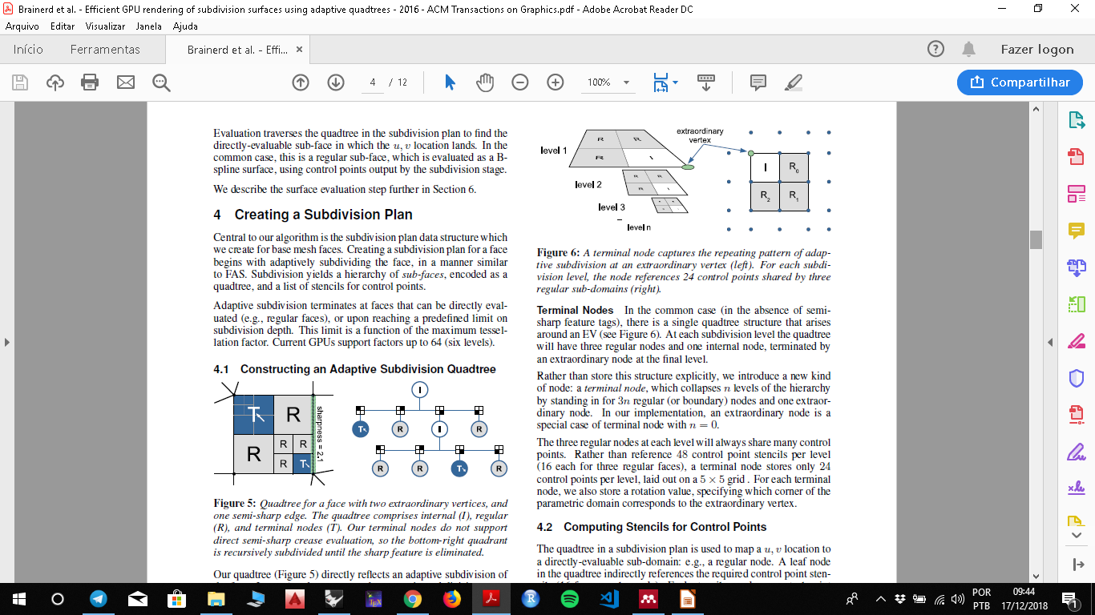
Plano de Subdivisão
Catmull-Clark base mesh
  Topologia
  Tags de características
  Vértices
Atualizações dinâmicas de topologia

Slide 17
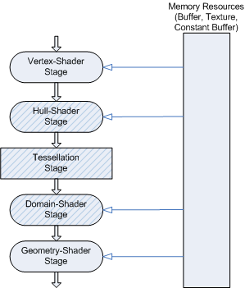
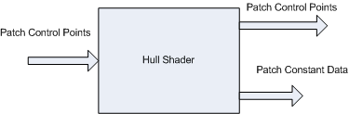
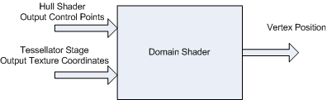
Face Setup - Subdivision
https://docs.microsoft.com/en-us/windows/desktop/direct3d11/direct3d-11-advanced-stages-tessellation

Slide 18
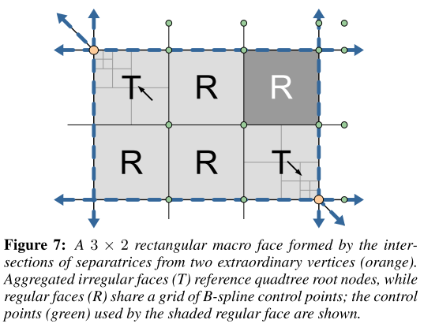
Vértice extraordinário

Slide 19
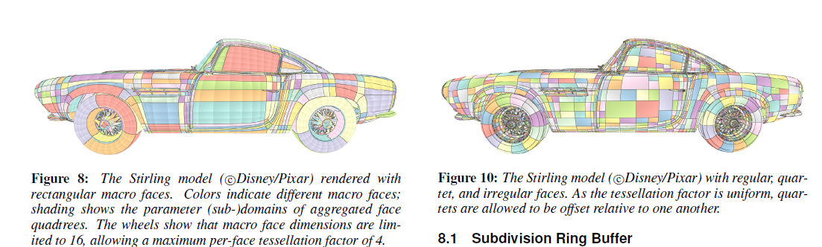
Quadriláteros regulares e Irregulares

Slide 20
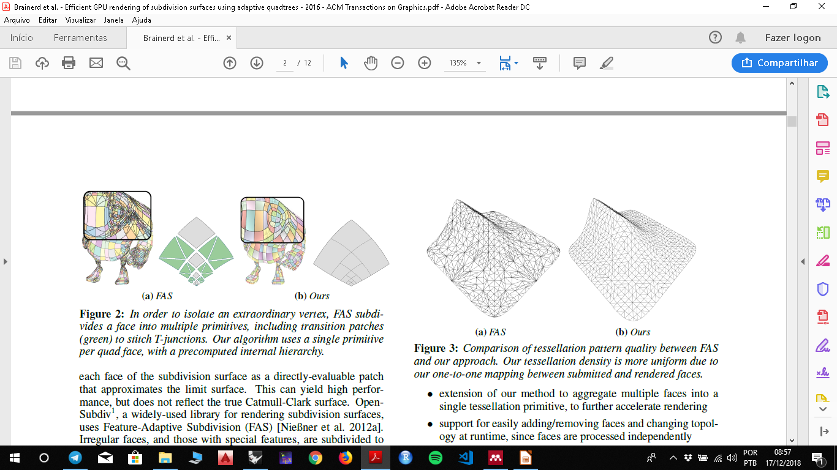
Comparações

Slide 21
Comparações

Slide 22
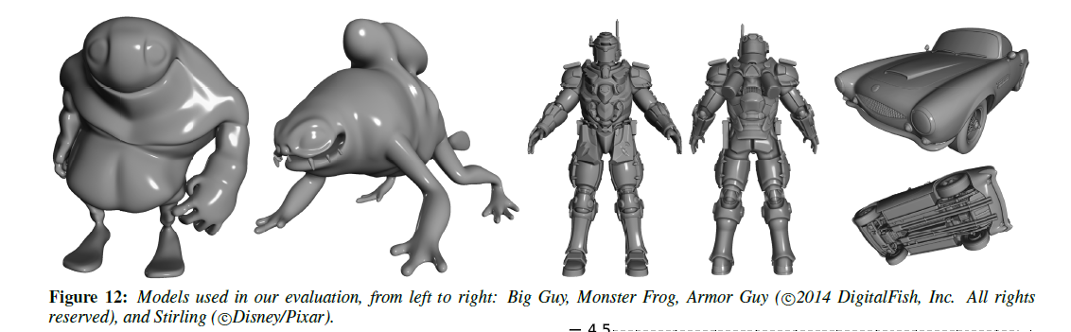
Comparações

Slide 23
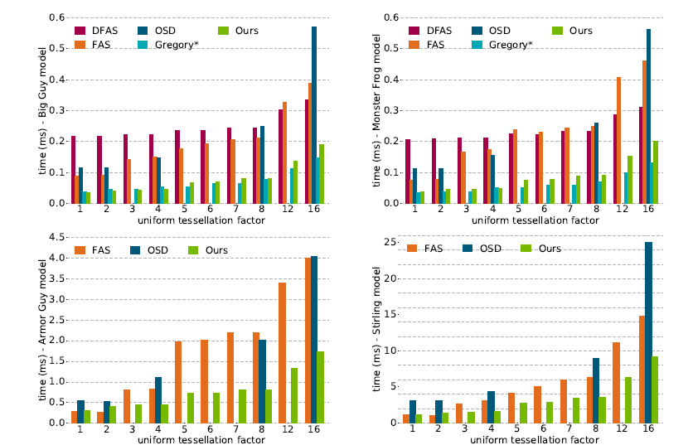
Comparações

Slide 24
Limitações
Número fixo de profundidade máxima
Número de vértices que o vertex shader pode passar para o hull shader (32 na implementação estudada).
Funciona apenas com o modelo de subdivisão de Catmull-Clark

Slide 25
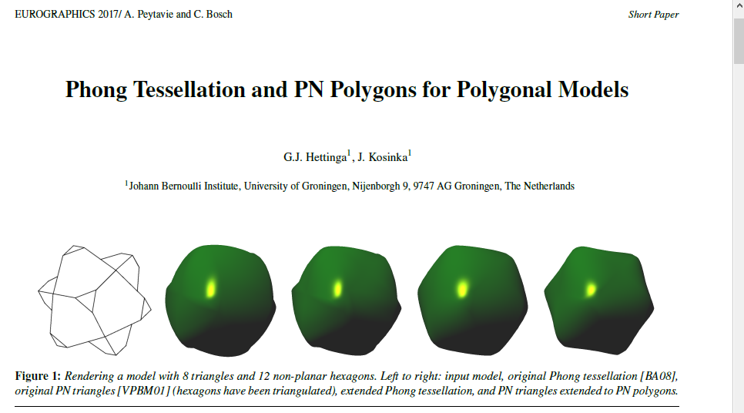
Artigo 3:

Slide 26
Generalização das coordenadas baricêntricas
Para um polígono qualquer:
Partição da unidade
Não negativos
Reprodução linear
Existem várias formulações para se generalizar coordenadas baricêntricas.

Slide 27
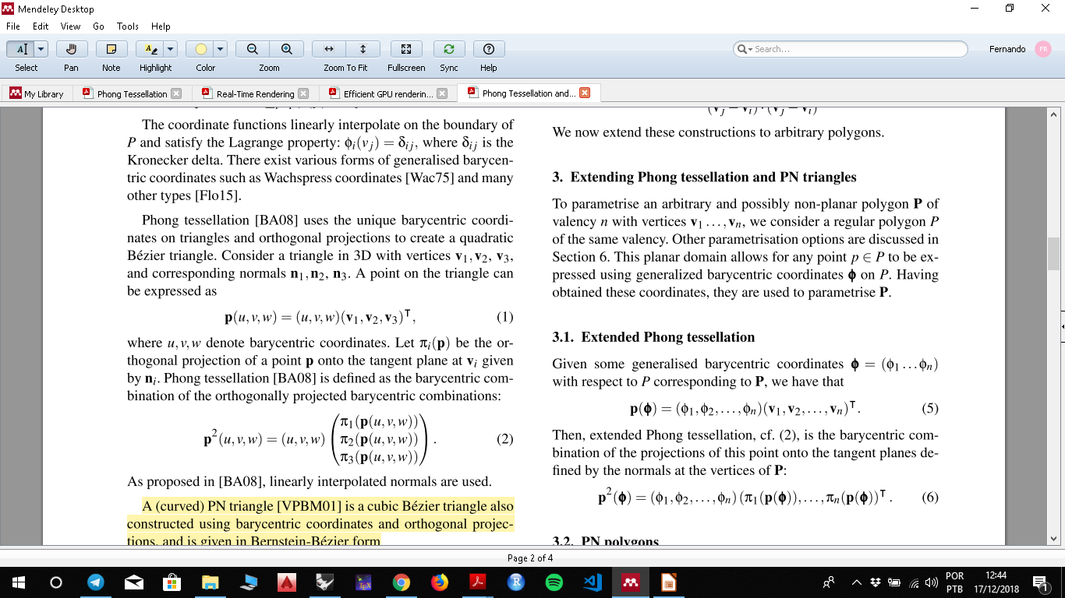
Tesselagem linear e quadrática

Slide 28
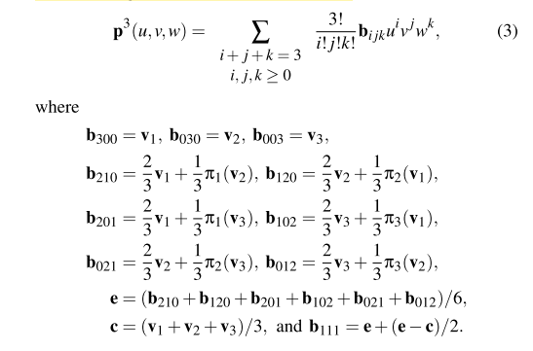
Tesselagem cúbica

Slide 29
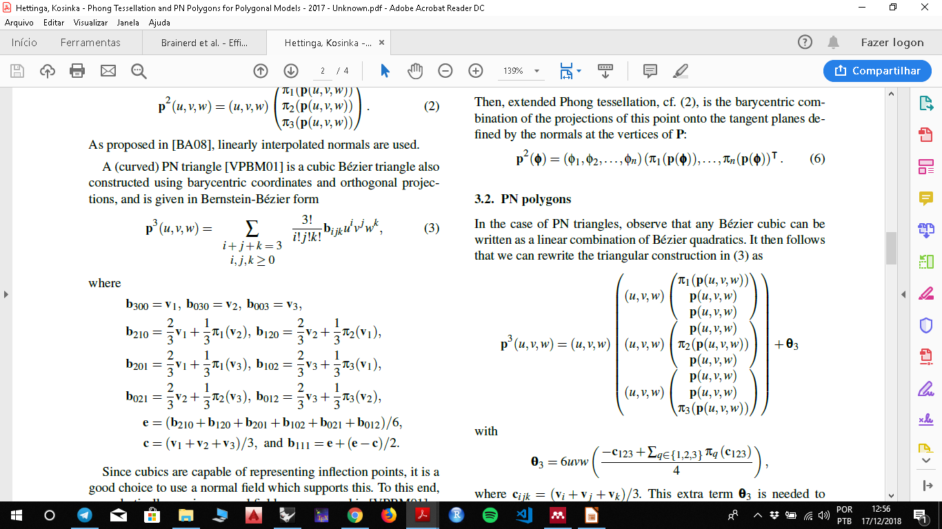
Extended Phong Tesselation
Subdivisão cúbica representada em combinação de subdivisões quadráticas

Slide 30
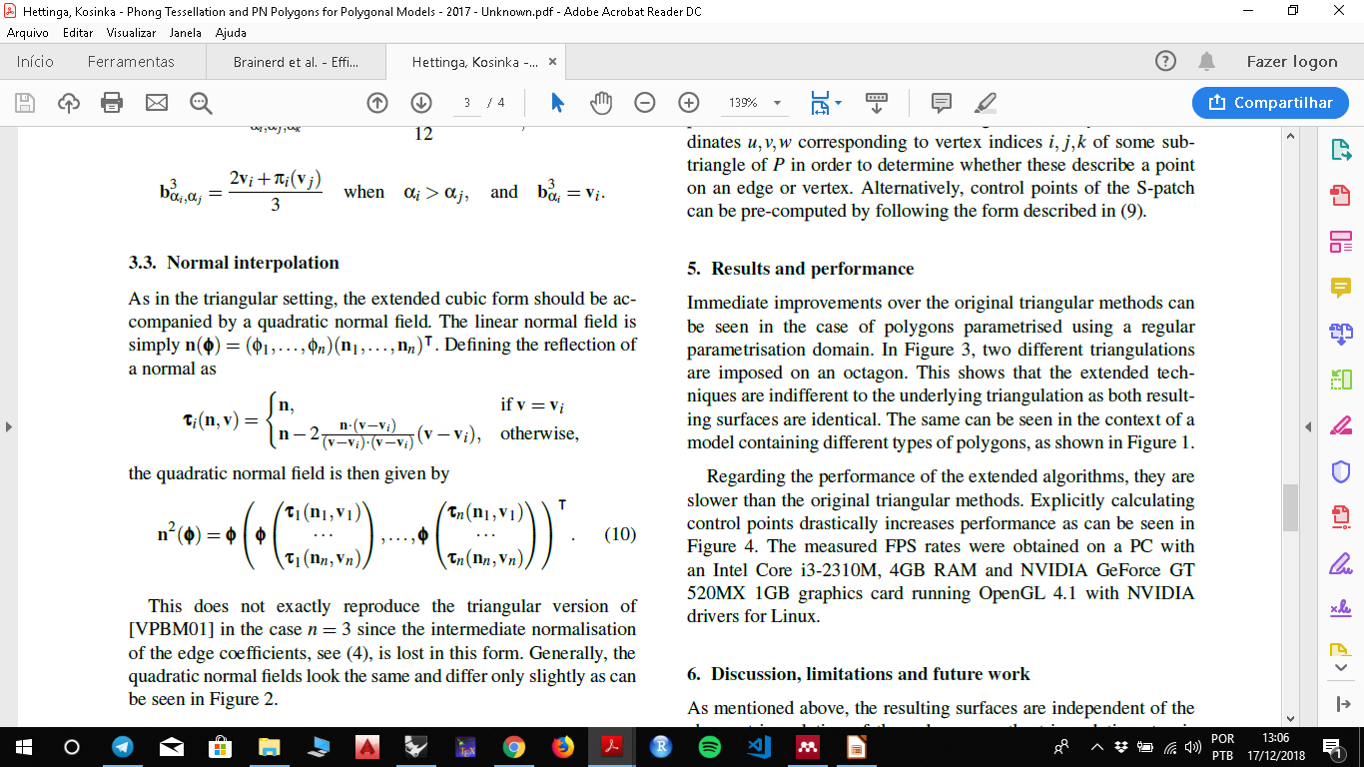
Interpolação de normais

Slide 31
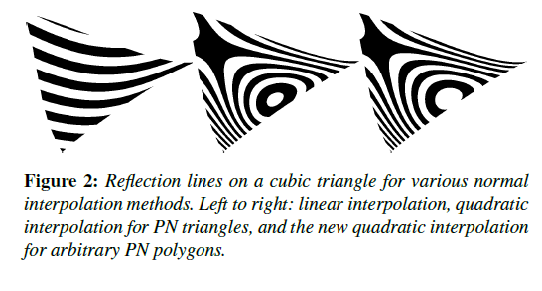
Resultados

Slide 32
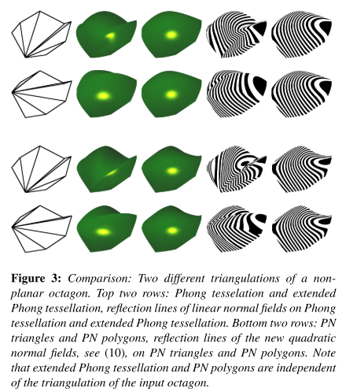
Resultados

Slide 33
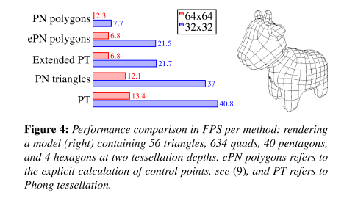
Desempenho

Slide 34
Conclusão
Apesar do desempenho mais lento em relação as soluções comparadas, as extensões propostas no artigo conseguem criar superfícies complexas independente da triangulação do polígono

